Slide 1
2DGP 기획서
2022180041 최재혁
부제: 살인축구

Slide 2
1. 게임컨셉
2D플랫포머 + 스포츠
주인공이 축구공을 드리블하면서 스테이지를 나아감
공을차면 (슛) 공이 날라가고 그 공에 맞은 몬스터는 피해를 받음
몬스터를 사냥하거나 해서 드리블 하고 다니는 축구공의 파워가 더 강해짐 (가시달린 축구공 등으로 진화)
슛을 한 공이 몬스터에 맞으면 공이 튕겨지고 튕겨진 공을 다시 줏으러 가야함

Slide 3
2. 게임 특징
일반적인 런앤건 플랫포머와 다르게 공을 관리해야함
대신 슛의 타격감 극대화
강화 하는 것이 플레이어가 아닌 공
게이지 조절로 슛의 파워 조절 가능

Slide 4
3. 조작법
이동: w점프, a왼쪽 이동 ,b오른쪽 이동
슛: 스페이스바
발사각 조절: 마우스

Slide 5
4. 게임의 핵심 재미 요소
슛의 타격감
캐릭터만 컨트롤 하는 것이 아닌 공 컨트롤도 해야함
파밍을 통한 공의 성장 및 외형 변화

Slide 6
5. 예상 진행 흐름
예상 조작법:
Wasd 이동, 스페이스 슛, 마우스 방향으로 발사각 지정

Slide 7
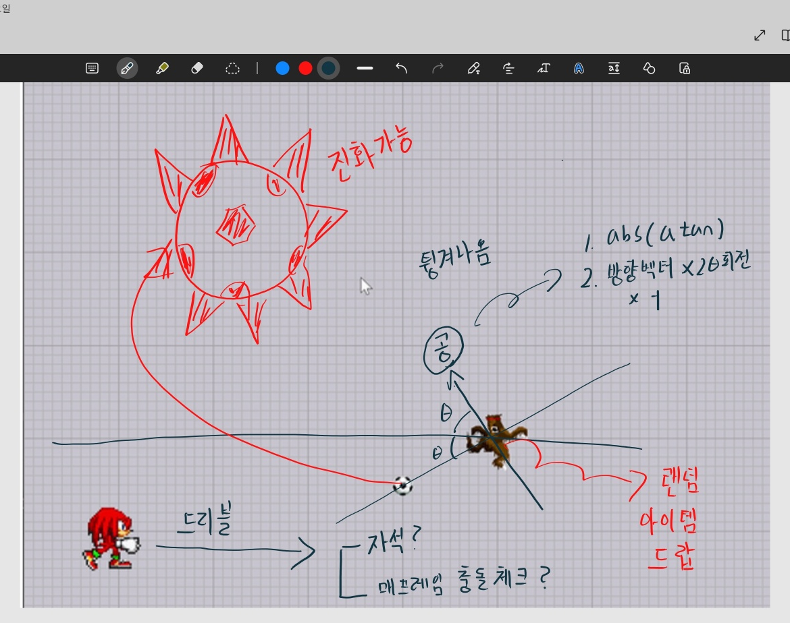
5. 예상 진행 흐름
캐릭터가 공을 드리블 하면서 진행 ( 공이 닿으면 자석처럼 달라 붙을 지, 아니면 매프레임 충돌 체크해서 공을 밀고 다닐지는 만들면서 결정)
슛을해서 몬스터를 맞추면 몬스터는 데미지를 입고 랜덤하게 강화 아이템을 드랍
몬스터 또는 지형지물에 맞은 공은 튕겨나옴 (입사각 비례)
파밍을 통해 공이 더 강력해짐

Slide 8
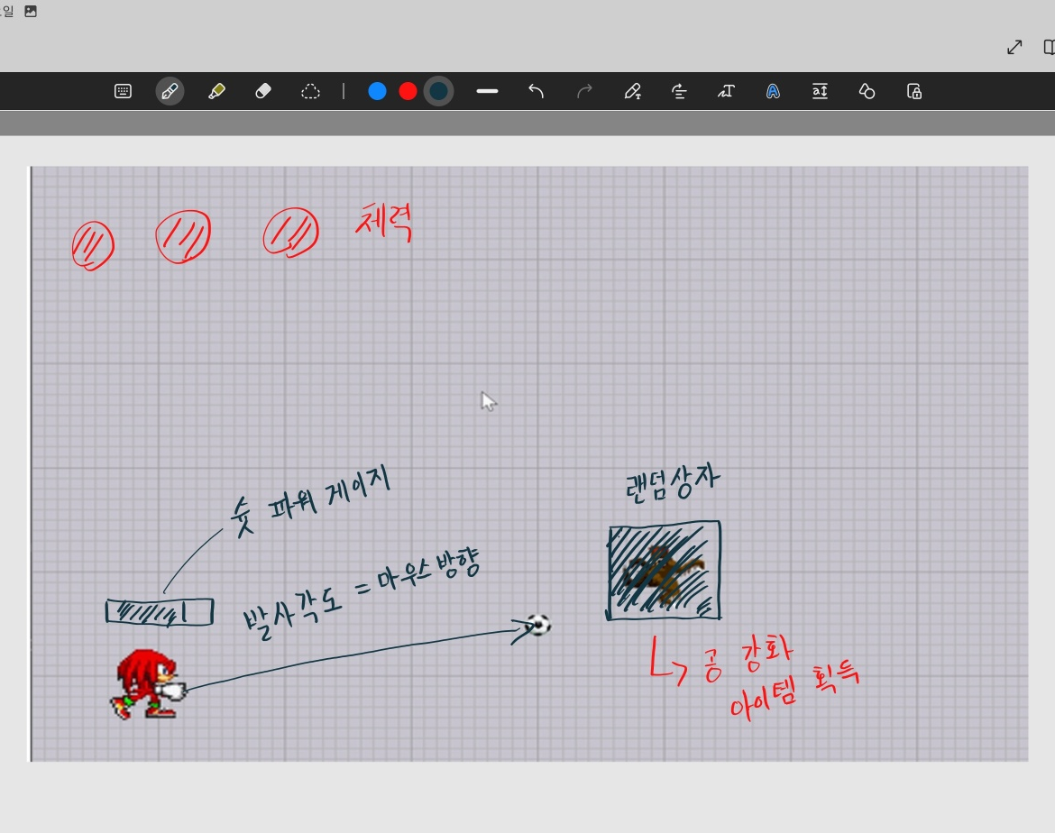
5. 예상 진행 흐름
좌상단 체력바
슛버튼(아마도 스페이스)을 꾹 누르고 있으면 게이지가 차고 충전된 게이지만큼의 파워로 공이 발사됨
공의 발사각은 마우스 방향으로
맵에 존재하는 랜덤 상자를 부수면 공 강화 아이템 등장

Slide 9
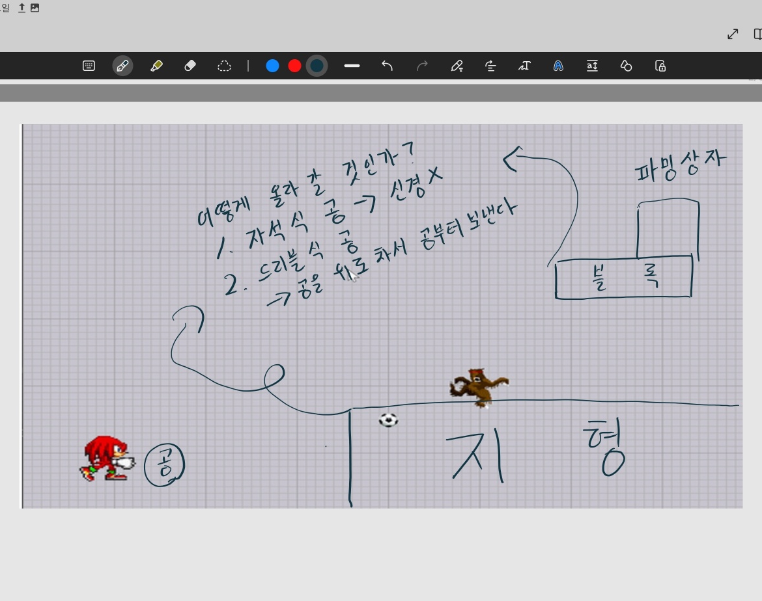
5. 예상 진행 흐름
벽을 어떻게 올라갈 것인가 ?
자석식 공이라면 그냥 진행
드리블식 공이라면 위로 공부터 차서 보냄
만들면서 플레이가 불쾌하지 않은 방향으로 결정

Slide 10
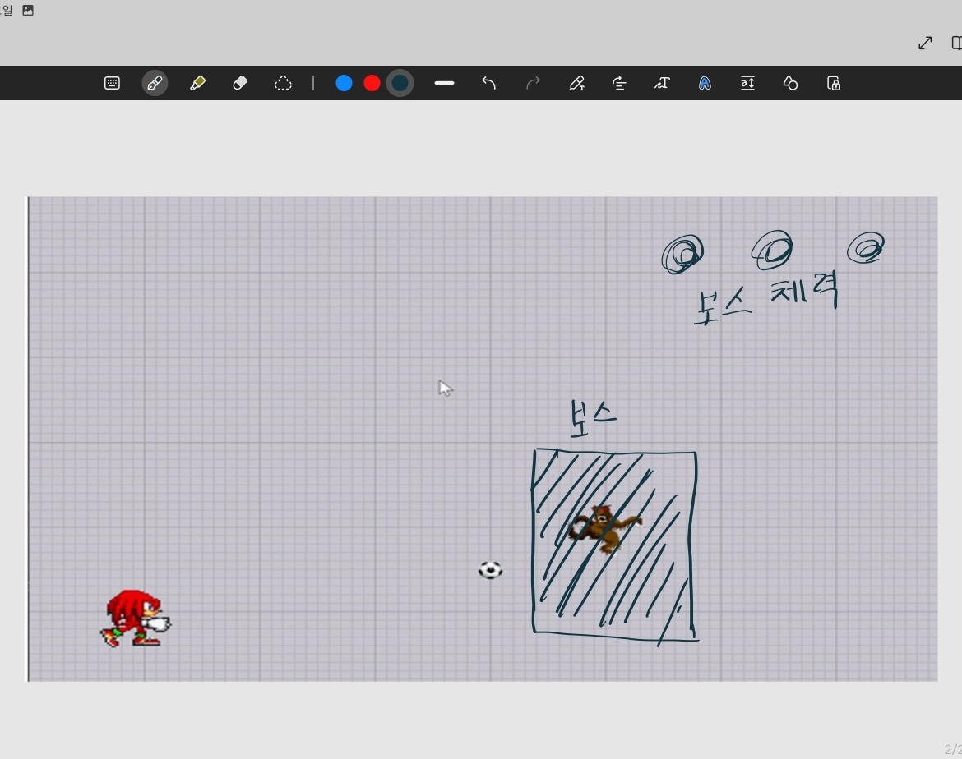
5. 예상 진행 흐름
마지막에 등장하는 보스를 잡고 게임 클리어
공이 도망가지 않도록 화면의 4개의 경계에 대한 충돌처리 할 예정

Slide 11
6. 예상되는 문제점
공 관리를 어디까지 요구 할 것인가 ?
: 화면 밖으로 공이 도망가지 않도록 충돌체크 및 개발 하면서 불쾌하지 않는 수준에서 결정
공의 외형 변화에 대한 중첩 (아이템 여러 번 먹음)시 어떻게 할 것인가?
: 그냥 공의 정보를 덮어쓰거나 인벤토리에 공을 저장해서 골라 낄 수 있도록 함
슛을 하지 않은 공이 몬스터와 충돌 하면 어떻 게 할 것인가?
: 충돌 검사 시, 공의 현재 상태값과 같이 체크 (예: isShooted 불리언 변수)
무조건 세게 슛팅하는게 이득이 아닌지?
: 공의 내구도를 두어서 강하게 슛팅 할 수록 내구도가 빨리 닳고, 사용할 수 있는 공의 개수를 제한하거나 개발하면서 약한 슈팅을 해야할 이유를 만들기

Slide 12
7. 개발 일정
1주차 (10/16 ~ 10/21)
게임루프, 키 입력처리, 델타타임, 리소스관리클래스
2주차 (10/22 ~ 10/28)
애니메이터, 플레이어 컨트롤러, 충돌처리(간단), 카메라
3주차 (10/29 ~ 11/5)
간단한 지형, 물리구현, 몬스터, 몬스터 충돌처리, 카메라
4주차 (11/6 ~ 11/12)
몬스터 상태머신, 드랍아이템, 지형충돌처리 및 물리작용
5주차 (11/13 ~ 11/19)
몬스터 종류 다양화, 지형 추가 생성, 보스
6주차 (11/20 ~ 11/26)
플레이어UI, 보스패턴, 인트로화면
7주차 (11/27 ~ 12/3)
인트로화면, 인트로화면UI
8주차 (12/4 ~ 12/10)
못 한거 하기

